Slide 1

모바일 프로그래밍
김윤철 2012136034

Slide 2
Index
01
Project 소개
02
구성
03
주요 알고리즘
04
시연
06
QnA
Notes:
ㅍ\

Slide 3

프로젝트 소개
문제 : 배드민턴 라켓을 사야할 때,
자신에게 맞는 라켓을 쉽게 찾을 수 없다!
->라켓 추천 어플리케이션 개발!

Slide 4
주요 알고리즘
몸무게, 키, 성별
라켓 무게, 라켓 샤프트
가속도 센서 사용
플레이 스타일
Balnce point
원하는 가격
가격

Slide 5
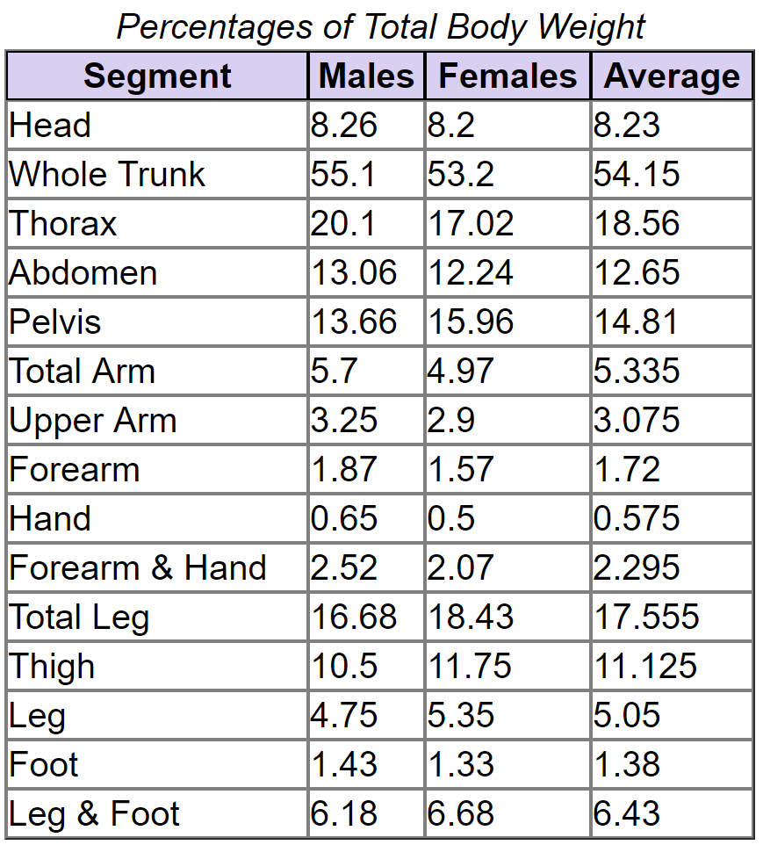
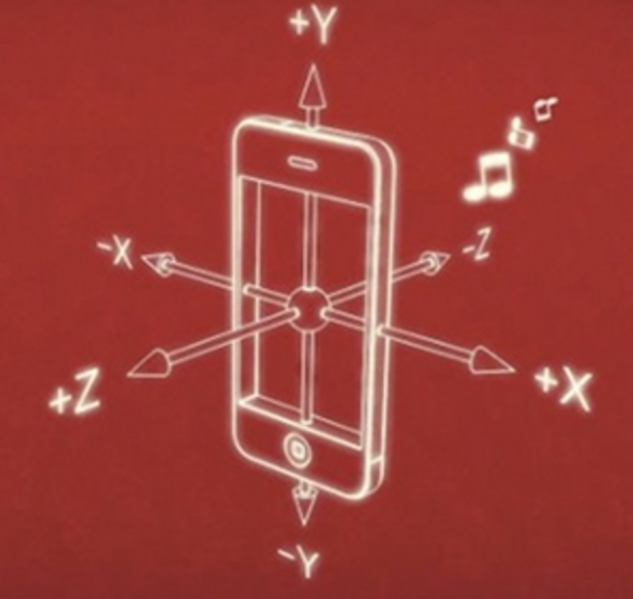
주요 알고리즘

Slide 6

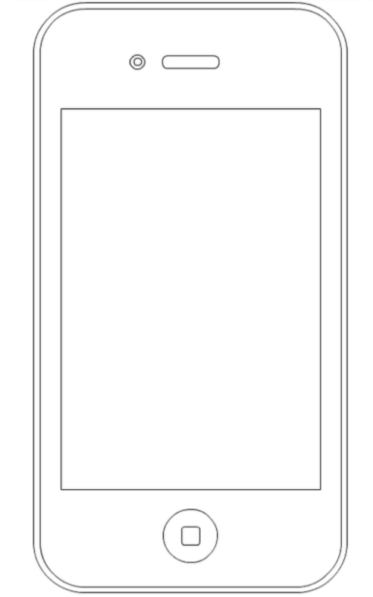
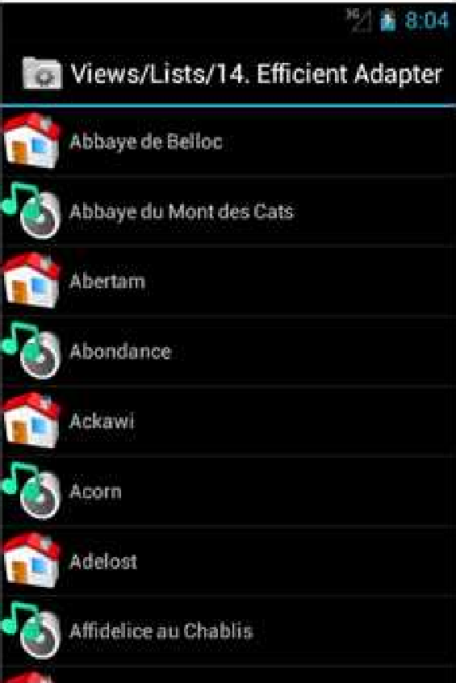
주요 알고리즘
라켓정보
사용자 정보

Slide 7
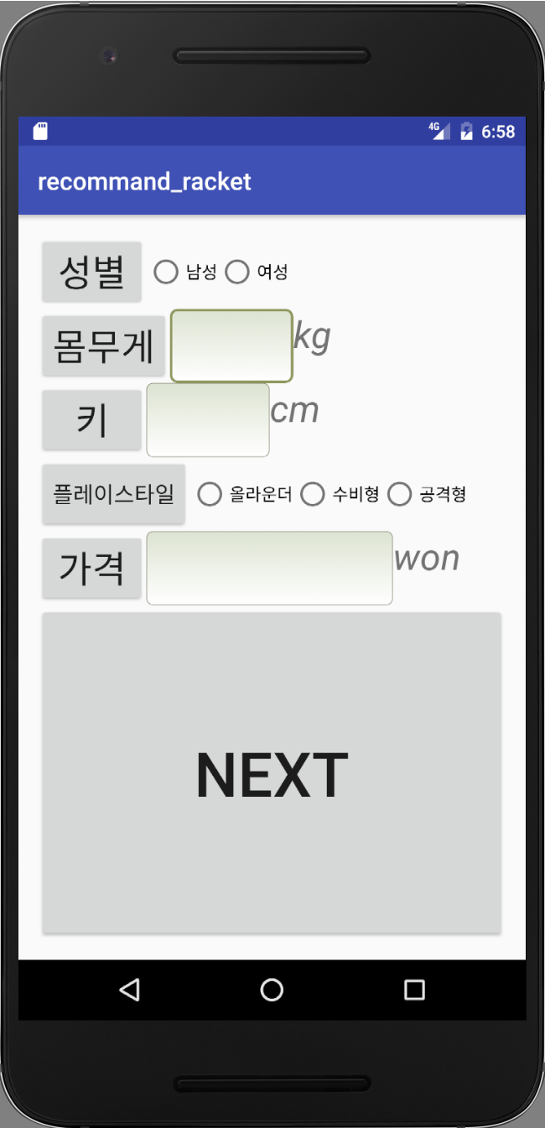
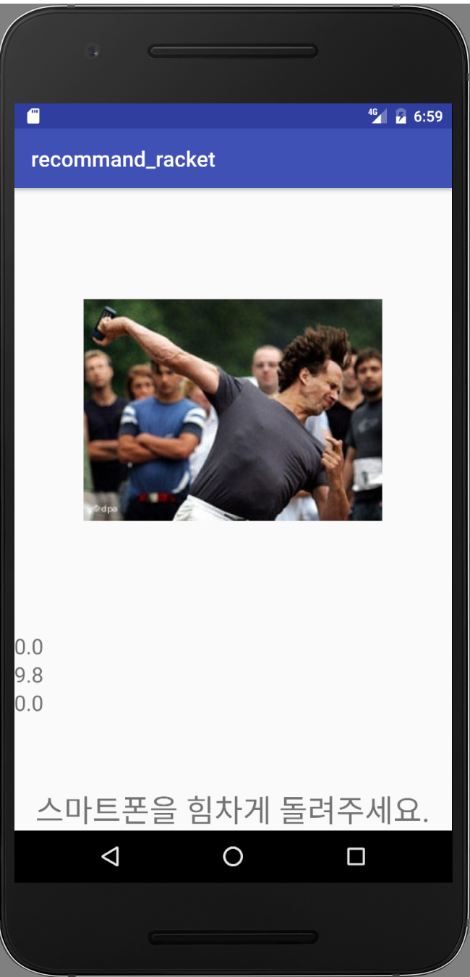
시연

Slide 8
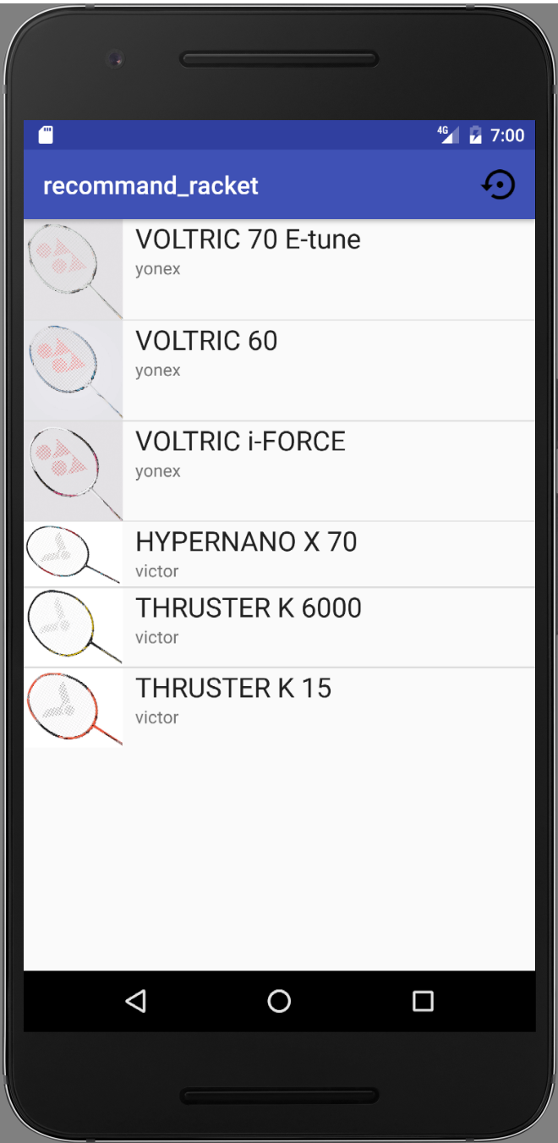
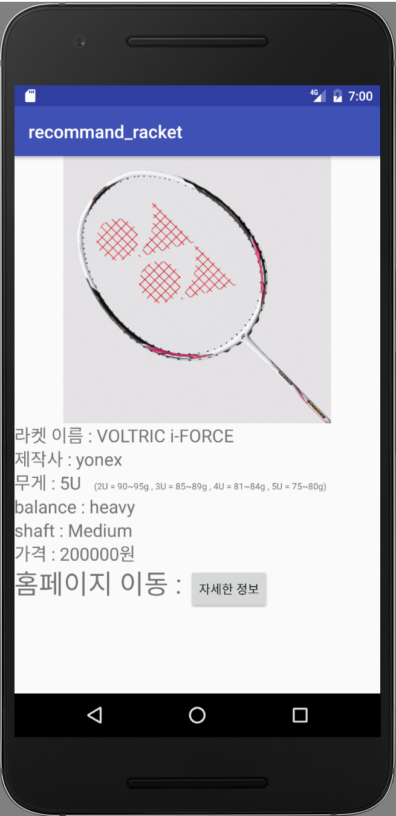
시연

Slide 9
TTHANK YOU

